Slide 1
Принятие христианства на Руси
Работу выполнила учитель
начальных классов
МБОУ СОШ №30
г.Волжского
Волгоградской обл.
Тромбач Л.Г.

Slide 2
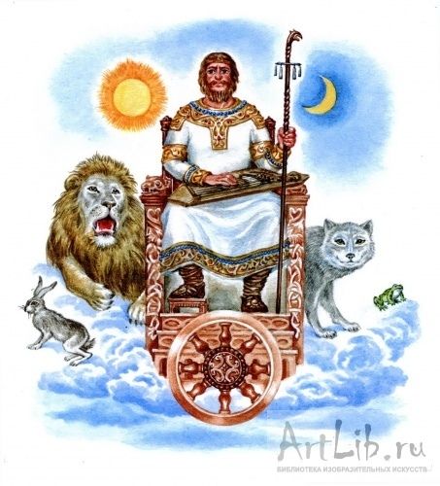
Наши предки были язычниками
Язычники – верили
в существование
многих богов,
которые олицетворяли
силы природы.

Slide 3
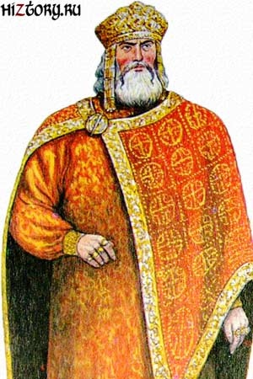
Князь Владимир
Красно Солнышко
Началом крещения Руси считается
988 г.( Х век)

Slide 4
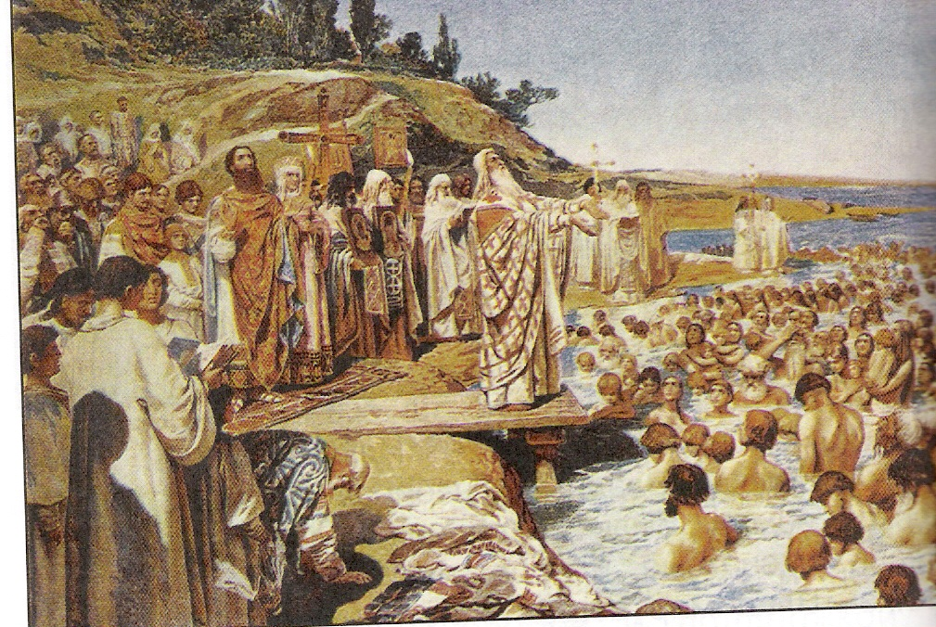
Крещение в Днепре

Slide 5
Значение принятия христианства на Руси
Появилась грамотность
Возникла азбука, письменность
Появились первые школы
Развивалось строительство
Возводились храмы
Появились монастыри

Slide 6
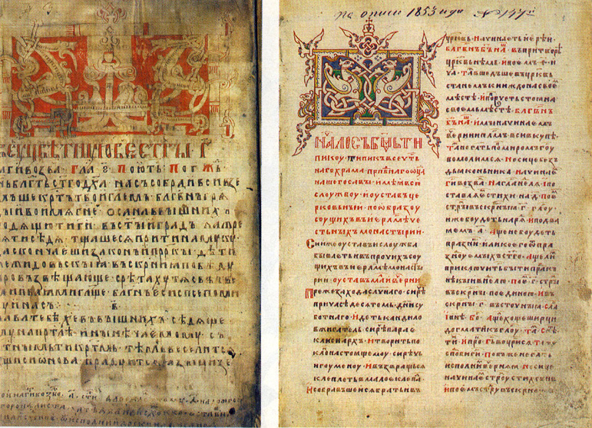
Первая азбука

Slide 8
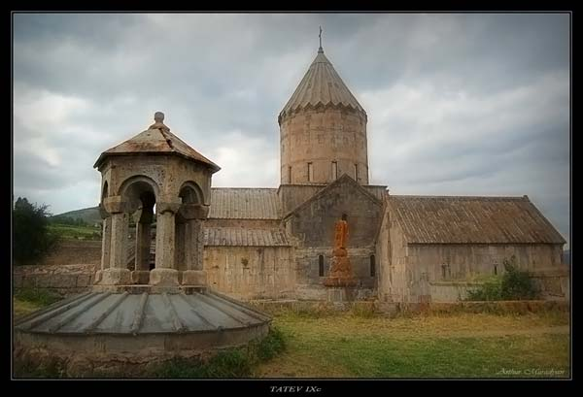
Монастырь на месте капища (9в)

Slide 9
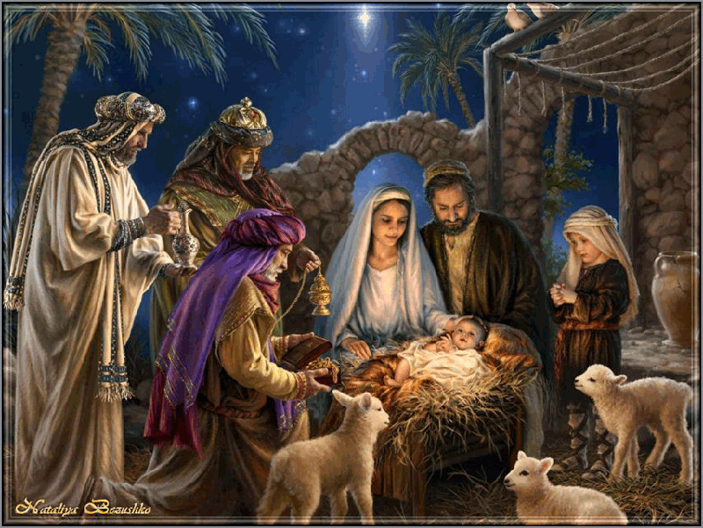
Рождество Христово

Slide 10
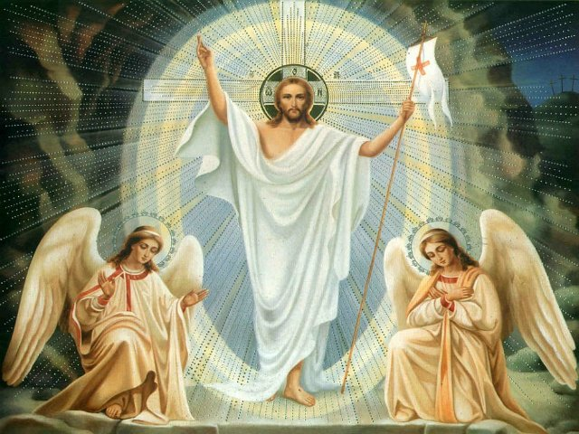
Пасха (Воскресение Христово)

Slide 11
Источники
1.http://www.liveinternet.ru/users/4061666/page133.shtml – капища
2. http://www.magicnet.ee/ru/forum/obshchie-forumy/zhenskii - богиня Макошь
3. http://skachatkartinki.ru/skachat.php?id=21775&num=4- Праздники славян
4. http://www.forum.evolutionij-mir-asmara.com/viewtopic.php?t=804&p=9684-
Перун
5. http://bezvremenye.ru/viewtopic.php?id=689- Леший
6. http://moinadina.livejournal.com/44128.html - домовой
7. http://www.liveinternet.ru/users/4475167/page554.html дворовой
8. http://www.liveinternet.ru/users/4788799/rubric/2920651/ - водяной
9. http://online.anidub.com/anime_movie/page,1,5,7704-tuda-gde-mercayut-
svetlyachki-hotarubi-no-mori-e-movie20111080p.html – Купала
10. http://www.artpreview.ru/Works?ipp=40&author=764&page=1- крещение

